Slide 1
请将您的手机铃声
☺设置为震动☺

Slide 2
Python 程序设计
姓 名：王占全
Notes:
Python 是世界上最流行的编程工具。BT 是 Python 写的、MailMan (邮件列表) 是 Python 写的。Google 和微软过招用的是 Python。国内那些大公司私底下用的也是 Python。

Slide 3
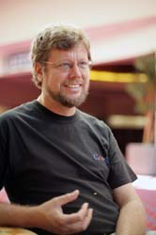

Python语言创始人
Guido van Rossum于1989年创立了Python语言
Notes:
吉多·范罗苏姆
https://baike.baidu.com/item/Guido%20van%20Rossum
http://www.sohu.com/a/241047462_100185870

Slide 4
Python定义
Python是一种面向对象、直译式的计算
机程序设计语言。它的语法简洁而清晰(C
代码量的10%) ，具有丰富而强大的第三方
库。它能够很轻松的把用其它语言制作的
各种模块(尤其是C/C++)轻松地联结在一起。
Notes:
Python 本身也是由诸多其他语言发展而来的，这包括ABC、Modula-3、C、C++、Algol-68、SmallTalk、Unix shell 和其他的脚本语言等等。Python 就是”浓缩的精华”：范·罗萨姆研究过很多语言，从中吸收了许多觉得不错的特性，并将它们溶于一炉。

Slide 5
Python特点
简单、易学、易读、易维护
面向对象、高层
解释性、键壮性
免费开源、可移植
可扩展、可嵌入
丰富的库
Notes:
1）简单、易学
Python是一种代表简单主义思想的语言，有简单的语法，容易上手。
Python的这种伪代码本质是它最大的优点之一。
Python使你能够专注于解决问题而不是去搞明白语言本身。
不像其他语言，Python 没有给你多少机会使你能够写出晦涩难懂的代码，而是让其他人很快就能理解你写的代码，反之亦然。
2）面向对象的高层语言
无需关注底层细节，而C/C++中需要操作指针。
与其他语言相比，Python以强大而又简单的方式实现面向对象编程。
3）解释性、键壮性
Python程序不需要编译成二进制代码，可以直接在源代码上运行。
对于编译性语言（C/C++），源文件->编译/链接器->可执行文件。
一旦Python 由于错误崩溃，解释程序就会转出一个“堆栈跟踪”，那里面有可用到的全部信息，包括程序崩溃的原因以及是那段代码（文件名、行数、行数调用等等）出错了
4）免费开源，可移植性
Unix衍生系统，Win32系统家族，掌上平台（掌上电脑/手机），游戏控制台（PSP）等等。
5）可扩展性，可嵌入性
如果一段关键代码希望运行得更快或者希望算法不公开，你可以把这部分程序用C或C++编写，然后在Python程序中使用它们。
你可以把Python嵌入到C/C++程序，从而向程序用户提供脚本功能。
6）丰富的库
Python标准库确实很庞大，包括正则表达式、文档生成、单元测试、线程、数据库、网页浏览器、等等。
此外，还有其他高质量的库，如wxPython、Twisted和图像库等等。

Slide 6
Python应用领域
数据分析
科学计算
多媒体
网络编程
windows编程
GUI
游戏
…

Slide 7
简单输出示例一
1 输入 输出
2 简单输入-输出示例
3 命 名规则
4 变量定义，类型，例子
print(“Hello，我的名字是...") # 打印自己姓名
#include "stdio.h" C对比程序
void main()
{
printf(“Hello，我的名字是...");
}
#标识注释，其后面本行的内容都为注释
Notes:
‘’’与‘’’注释一段文字之间的内容。

Slide 8
简单输出示例二
print(abs(-4)) #计算-4的绝对值
#include "stdio.h"
#include "math.h"
void main()
{
printf("%d\n",abs(-4));
}

Slide 9
简单输出示例三
myString ="我的名字是张三"
print(myString)
myScore = 85.5
print(myScore)

Slide 10
简单输出示例四
myName = "张三"
myAge = 18
myScore = 80.5
print ("我的成绩是%f" % myScore)
print ("%s今年%d岁" % (myName, myAge))
%s 以字符串格式输出
%d 以整型格式输出
%f 以浮点型格式输出

Slide 11
简单输入示例一
  myName = input("请输入姓名：")
  print(“您的姓名：", myName)
input( )：功能是读取用户输入的字符串

Slide 12
简单输入示例二
  myAge = int(input("请输入年龄："))
  print("你的年龄是%d" % myAge)
  int( )：功能是将字符串转换为整数
  myScore = float(input("请输入成绩："))
  print("你的成绩是%f" % myScore)
float():功能是将字符串转换为单精度数
Notes:
str( )：功能是将数字转换为字符串

Slide 13
变量命名规则
  由字母或下划线开始
  其它字符可以是数字、字母、 或下划线
  区分大小写
  尽量见名知义
  不能使用关键字

Slide 14
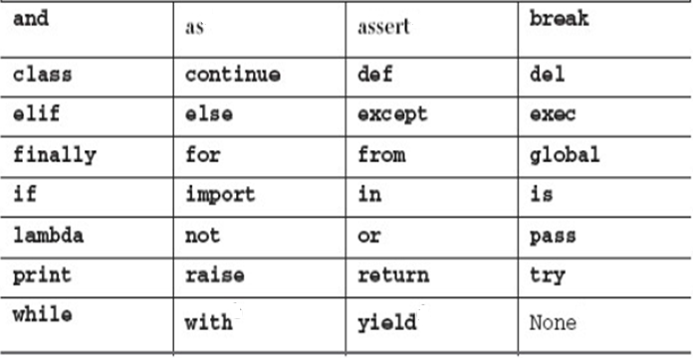
Python关键字
  import keyword
  keyword.kwlist

Slide 15
变量的基本数字类型
int (有符号整数) 12 012 0x12
long (长整数) 123456L -8383828l
bool (布尔值) True False
float (浮点值) 3.2 3.5e-2 -1.5E3
complex (复数) 3.0+2j 4.8-3.5J

Slide 16
变量赋值
counter = 0
miles = 1000.0
name = 'Bob'
counter = counter + 1
kilometers = 1.609 * miles
Python 是动态类型语言，不需要预先声明变量类型，变量的类型和初值在赋值时被初始化
Notes:
在Python 语言中，对象是通过引用传递的。在赋值时，不管这个对象是新创建的，还是一个已经存在的，都是将该对象的引用（并不是值）赋值给变量。

Slide 17
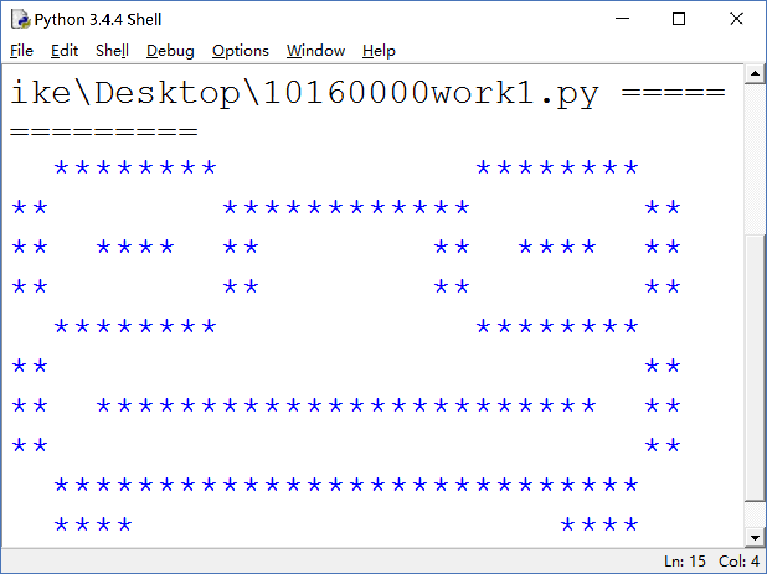
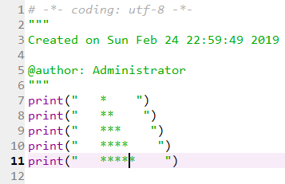
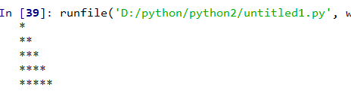
课堂练习一
  编写名为exer1.py的程序，按照样张开发出小青蛙程序。

Slide 18
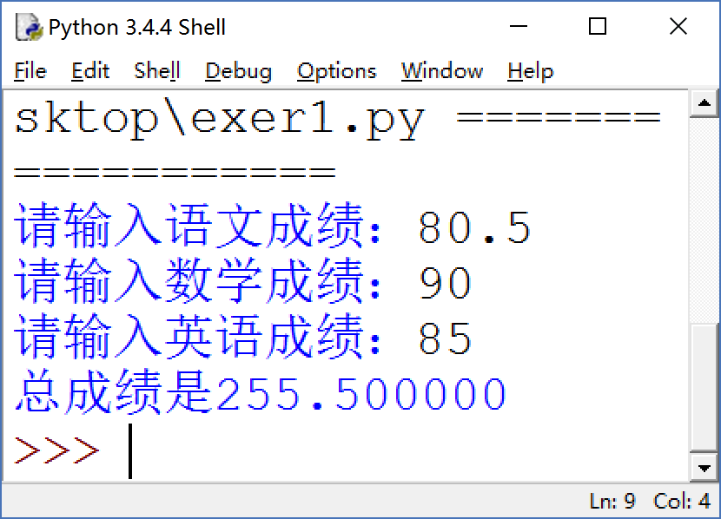
课堂练习二
  编写名为exer2.py的程序，从键盘输入语、数、英三门功课成绩并进行求和运算。

Slide 19
标准算术运算符
运算符
1 算术运算符
2 比较运算符
3 逻辑运算符
标准算术运算符：+ - * / //取整 %取余 **乘方
print(2+2*3+5%2)
print(8/5+ 8//5)
print(8.0/5)
print(8.0//5)
print(-2 * 3 + 21 // 4 ** 2)
优先级关系：** 大于 - 大于 *，/，//，% 大于 +，-

Slide 20
ASCII码
美国标准信息交换（American Standard Code
for Information Interchange）
供不同计算机在相互通信时用作共同
遵守的标准。

Slide 21
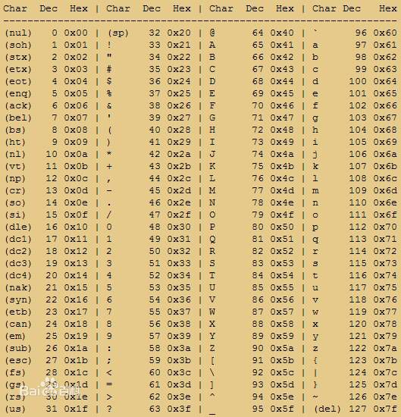
ASCII码

Slide 22
标准比较运算符
标准比较运算符：< <= > >= == !=
3.14 <= 3.14159
'A'<= 'B' # 比较ASCII码值
3.14 != 3.14 # <>渐渐被淘汰
'a'<= 'A' # 比较ASCII码值

Slide 23
逻辑运算符
逻辑运算符： and or not
(2 < 4) and (2 == 4)
(2 > 4) or (2 < 4)
not (2<4)
3 < 4 < 5
# 3 < 4 < 5 等价于 3 < 4 and 4 < 5，简洁！

Slide 24
顺序结构
语句1
语句2
语句3

Slide 25
模块导入方式
以math库为例：
import math
answer=math.sqrt(9)
import math as mt
answer=mt.sqrt(9)
from math import *
answer=sqrt(9)
区别？
Notes:
1.#当解释器遇到 import 语句，如果模块在当前的搜索路径就会被导入
2.#可以给模块起一个别名
3.#把一个模块的所有内容全都导入到当前的命名空间

Slide 26
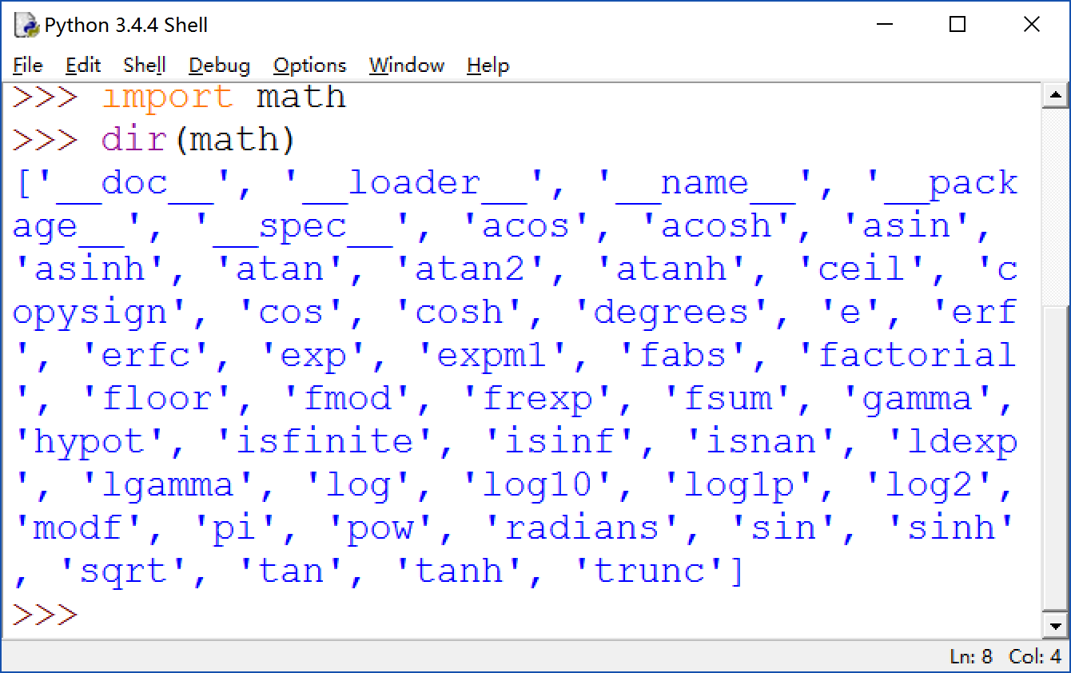
math模块
import math
dir(math)
Notes:
#当解释器遇到 import 语句，如果模块在当前的搜索路径就会被导入。

Slide 27
math模块
import math
math.exp(1)
math.floor(3.5)
math.sin(30)
math.pow(2,5)
math.fabs(-8.5)
math.pi
Notes:
#当解释器遇到 import 语句，如果模块在当前的搜索路径就会被导入。

Slide 28
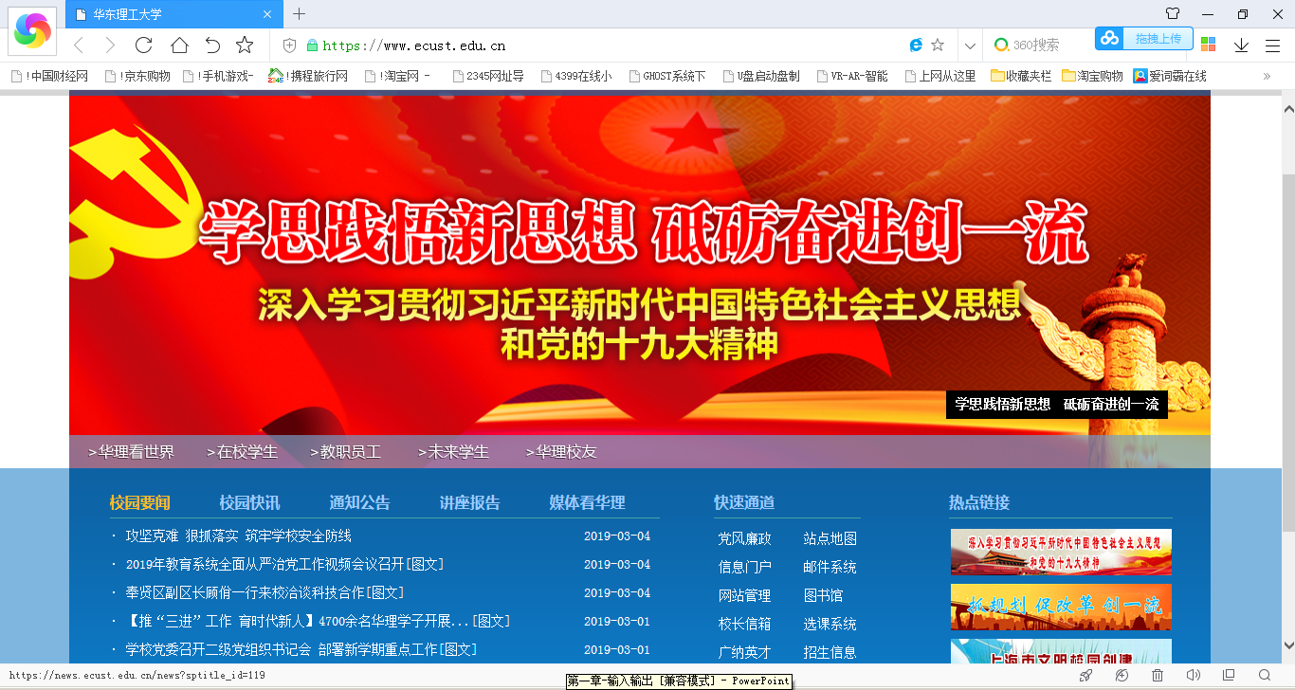
webbrowser模块
import webbrowser
webbrowser.open(“www.ecust.edu.cn")

Slide 29
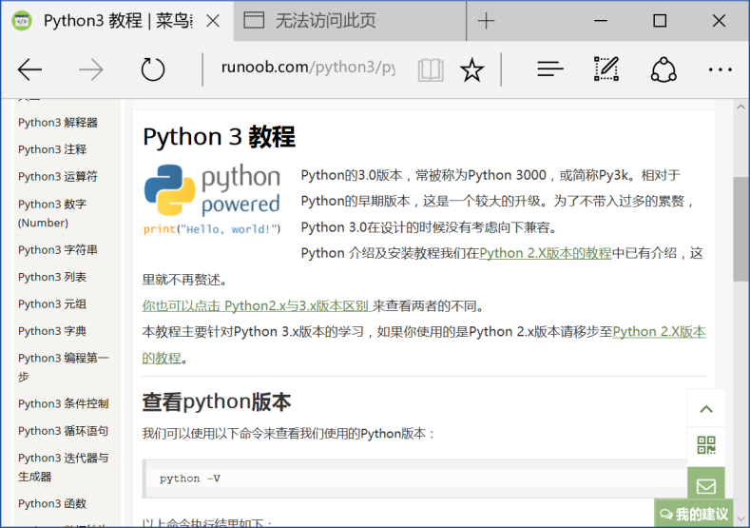
time模块
import time
import webbrowser as wb
time.sleep(10)
wb.open("http://www.runoob.com/python3/python3-tutorial.html")

Slide 30
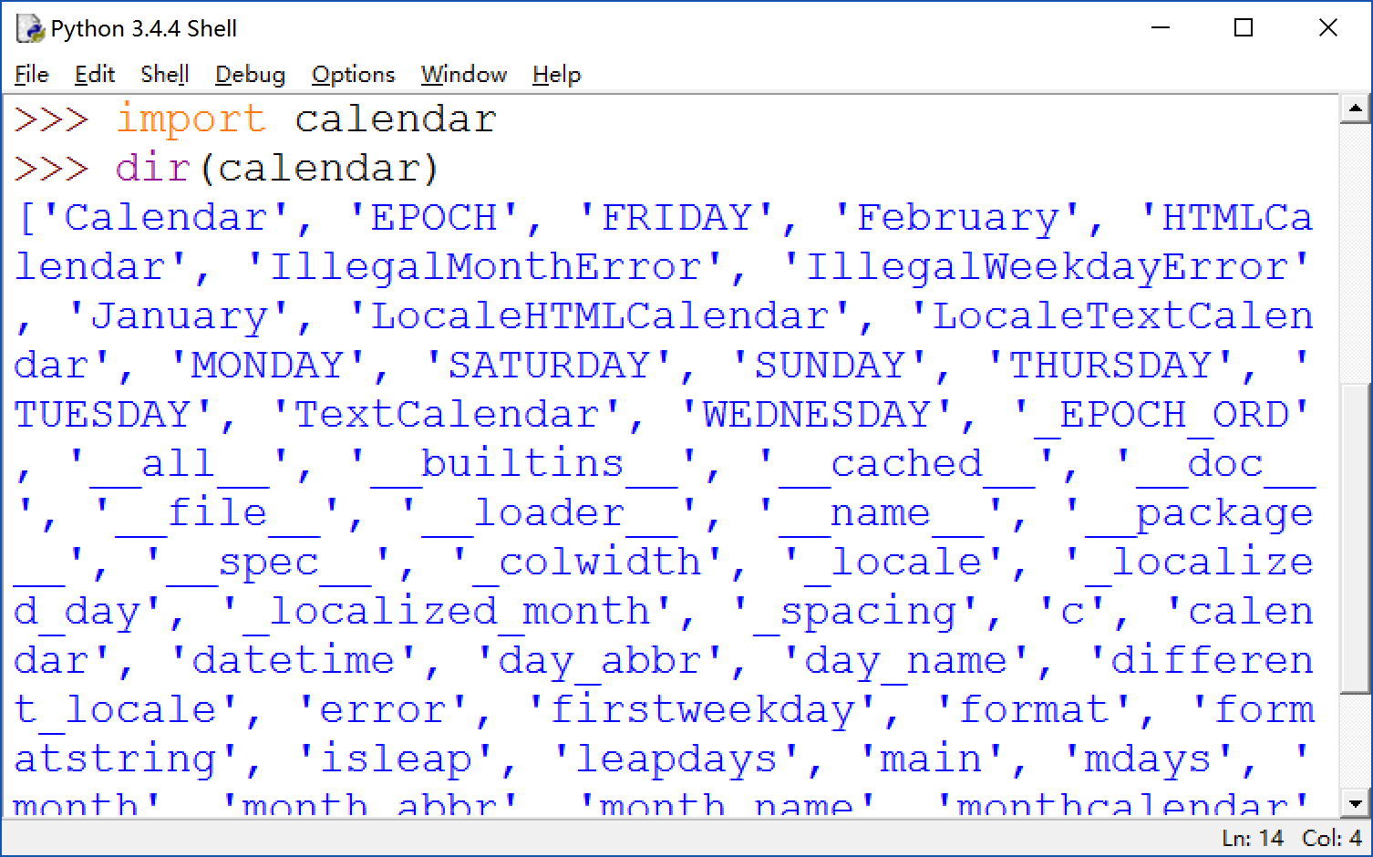
calendar模块
import calendar
dir(calendar)

Slide 31
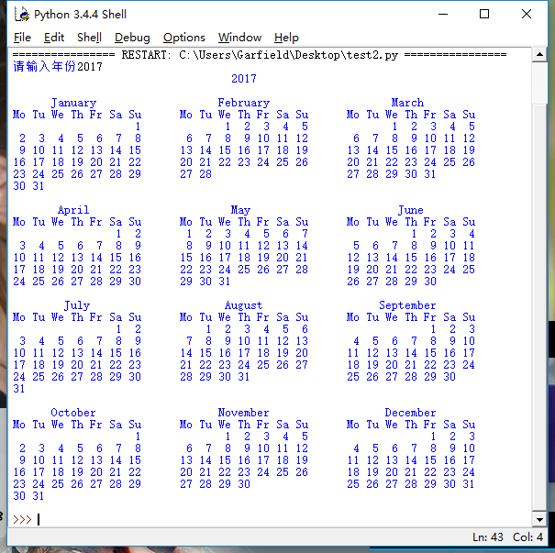
calendar模块
import calendar
year = int(input("请输入年份"))
data= calendar.calendar(year)
print(data)
Notes:
import calendar as cl
…
data=cl.calendar(year)

Slide 32
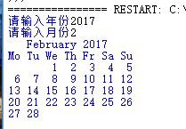
calendar模块
import calendar as cl
year = int(input("请输入年份"))
month = int(input("请输入月份"))
data=cl.month(year,month)
print(data)
Notes:
计算思维（Computational Thinking，CT）[5]的概念由美国卡内基·梅隆大学的周以真（Jeannette M. Wing）首次提出。《中国2050年信息科技发展路线图》中指出在计算机基础课程的教学中，培养学生的计算思维能力是克服“狭义工具论”的有效途径，是解决其他信息科技难题的基础[2]。国防科技大学的朱亚宗教授提出 “计算思维”是人类科学思维的基本方式之一，计算思维应与实验思维、理论思维并列为人类的三大科学思维[3]。

Slide 33
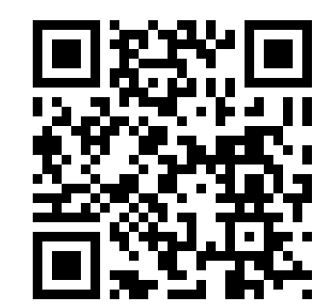
qrcode模块
生成二维码文字
import qrcode
qr=qrcode.QRCode() #初步生成二维码图像
qr.add_data("I like Python and Datamining")
qr.make(fit=True)
img=qr.make_image()
img.save('test1.jpg')
Notes:
pip install qrcode
QRCode类参数有四个参数：version、err_correction、box_size、border
version：参数是（1-40）的整数，该参数用来控制二维码的尺寸（最小，version=1，该version的尺寸是21*21）。把version设置为None且使用fit参数会自动生成二维码。
err_correction:参数控制生成二维的误差。qrcode包中有四个可用的常量：
ERROR_CORRECT_L：该常量表示误差率低于7%(包含7%)
ERROR_CORRECT_M(默认值)：该常量表示误差率低于15%(包含15%)
ERROR_CORRECT_Q：该常量表示误差率低于25%(包含25%)
ERROR_CORRECT_H：该常量表示误差率低于30%(包含30%)
box_size:参数用来控制二维码的每个单元(box)格有多少像素点
border: 参数用控制每条边有多少个单元格(默认值是4，这是规格的最小值)

Slide 34
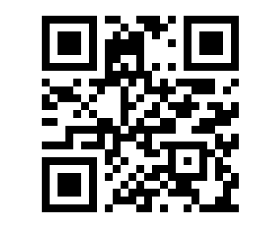
qrcode模块
生成二维码链接
import qrcode
qr=qrcode.QRCode()
qr.add_data(’www.ecust.edu.cn’)
qr.make(fit=True)
img=qr.make_image()
img.save('test2.jpg')
Notes:
QR Code码：Quick Response Code
CCD识读QR Code码时，整个QR Code码符号中信息的读取是通过QR Code码符号的位置探测图形，用硬件来实现，因此，信息识读过程所需时间很短，它具有超高速识读特点。用CCD二维条码识读设备，每秒可识读30个含有100个字符的QR Code码符号；

Slide 35
复习回顾
  编写程序，开发一个小型的计算器，要求从键盘输入两个数字并进行加、减、乘、除运算。程序保存到文件名为自己学号+work1、扩展名为py的文件中。

Slide 36
作业二
  编写程序，计算圆的周长和面积：要求从键盘输入圆的半径，通过计算求出圆的周长和面积。程序保存到文件名为自己学号+work2、扩展名为py的文件中。

Slide 37
作业三
  编写程序，解决公里与英里转换问题。转换公式为：1千米(km)=0.621英里(mile)。要求输入英里数，计算出相应的公里数。程序保存到文件名为自己学号+work3、扩展名为py的文件中。

